Slide 1
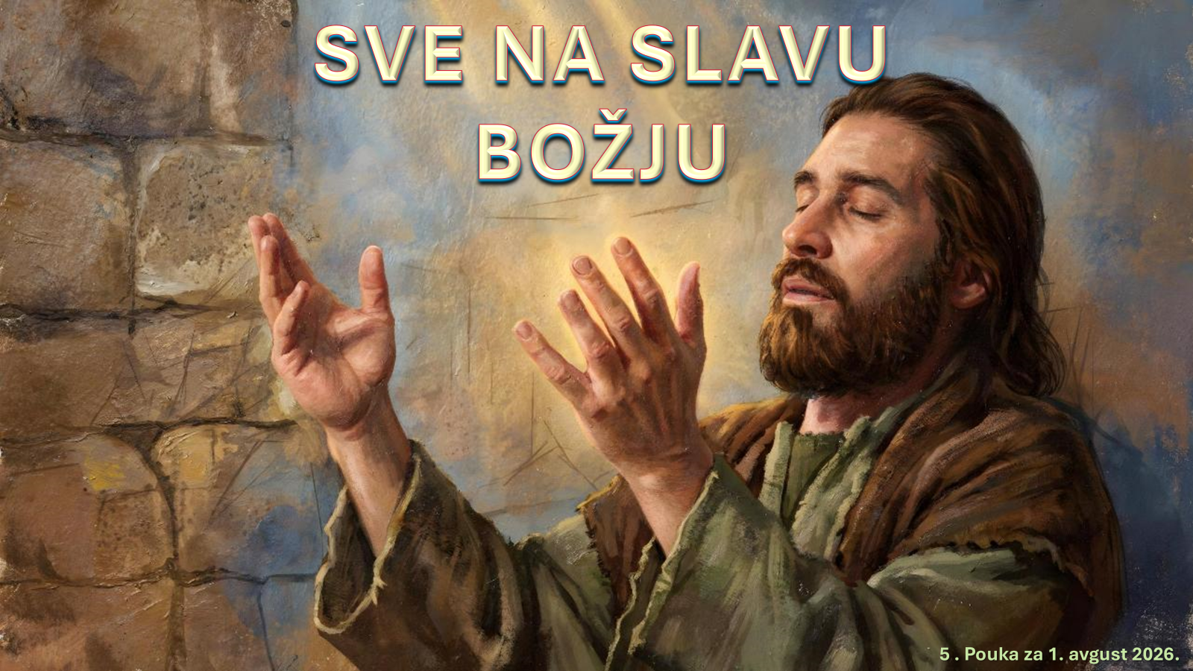
POUKA SUB. ŠKOLE : PRVA I DRUGA POSLANICA KORINĆANIMA
3. tromesečje 2026. Prezentacija biblijske pouke 1. avgust 2026.

Slide 2


Upamtite stih
1. Korinćanima 10,31:
“Ako dakle jedete, ako li pijete, ako li drugo što činite, sve na slavu Božju činite.”

Slide 3


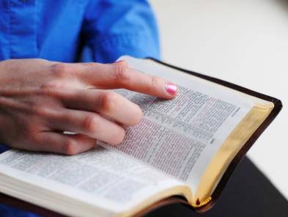

Kao i većina biblijskih autora, Pavle je idolopoklonstvo smatrao vrlo ozbiljnim grehom koji je u suprotnosti s istinskim obožavanjem Boga. Pitanje obožaavanja središnje je za pitanja svakodnevnog života, jer svaki savez sa idolopoklonstvom predstavlja odbacivanje Božje vladavine i služi kao vrata za moralnu i duhovnu izopačenost. Pavle podseća Korinćane na Izraelove neuspehe u pustinji — idolopoklonstvo, seksualnu nemoralnost, iskušavanje Boga i gunđanje. Njihov pad služi kao upozorenje vernicima da ne ponavljaju iste pogreške.

Slide 4

(1. Korinćanima 10,31, SSP)
“Ako, dakle, jedete, ili pijete, ili činite nešto drugo, sve činite na Božju
Slavu”

Slide 5


Počevši od 1. Kor. 7, Pavao se posvećuje odgovaranju na niz pitanja koja su mu Korinćani poslali pismom (1. Kor. 7,1a).
1. Korinćanima 8:
Hrana žrtvovana idolima
(Znanje i ljubav)
1. Korinćanima 9
Pavle se odriče svojih prava
(Prava evanđelja)
1. Korinćanima 10,1-13:
Upozorenje na idolopoklonstvo
(Pouka iz prošlosti)
1. Korinćanima 10,14-22:
Gospodinova čaša i čaša demona
(Napustiti idolopoklonstvo)
1. Korinćanima 10,23-33:
Učini sve na slavu Božju
(Što je zakonito, a što prikladno)
Iz tog razloga, iako se poglavlja 8 do 10 prvenstveno bave idolopoklonstvom, Pavao ubacuje neke teme koje nemaju očitu vezu s ovim specifičnim grehom.
Ipak, nastoji uključiti zajedničku nit u svaku temu: ljubav i međusobno poštovanje, što bi trebalo dovesti crkvu do jedinstva.
Uz ovu ideju, Pavao naglašava potrebu da se sve što se radi u crkvi ili u privatnom životu čini na slavu Božju.

Slide 6





ZNANJE I LJUBAV 1. Korinćanima 8: (Hrana žrtvovana idolima).
“A za meso što je klato idolima znamo, jer svi razum imamo. Razum dakle, nadima, a ljubav popravlja." (1. Kor. 8,1b).
Pavao "dijeli" crkvu na dvije skupine: "jake" i "slabe".
1.Kor. 8, 4-7a
Snažni razumiju da idoli nisu ništa, jer postoji samo jedan pravi Bog.
Slabi još nisu shvatili ovu istinu.
1. Kor. 8,7b
Jaki jedu meso žrtvovano idolima jer znaju da idoli ne mogu kontaminirati hranu.
Slabi veruju da greše ako jedu to meso.
Ali jaki, svojim znanjem i primjerom, mogu natjerati slabe da padnu (1. Kor. 8,10). Iz ljubavi prema bratu, jaki se mora suzdržati (1. Kor. 8,11-13).
Kršćani bi trebali staviti ljubav ispred znanja kada znanje može biti kamen spoticanja za "slabog" brata (u procesu rasta).

Slide 7


PRAVA EVANĐELJA
1. Korinćanima 9 (Pavao se odriče svojih prava)
“Tako i Gospod zapovjedi da oni koji evanđelje propovedaju od evan- đelja žive." (1. Kor. 9,14)
Pavao se odrekao barem tri prava iz ljubavi prema slabima:
⁕ Pravo da ga zajednica hrani (1 Kor. 9,4).
⁕ Pravo da bude u pratnji svoje žene (1. Kor. 9,5).
⁕ Pravo da se ne obavljaju uobičajeni održavajući poslovi (1. Kor. 9,6).
Pavle se odriče svog prava apostola da ga podržavaju crkve kojima služi, kao što su to činili drugi apostoli...
Opća praksa među apostolima bila je da putuju sa svojim suprugama kako bi se brinuli o njima i pomagali im u službi. Ova žena, kao i njezin muž, imala bi pravo na podršku crkve.
Pavle želi zarađivati za život kako ne bi ljudi pomislili da želi iskoristiti svoju publiku i pokazati im nesebičnost.
Although Jesus made it clear that those who preach the gospel should live from the gospel, both Paul and Barnabas voluntarily renounced this so as not to hinder believers (1 Cor. 9:12-14; Lk. 10:7).

Slide 8










POUKE IZ PROŠLOSTI
1. Korinćanima 10,1-13 (Upozorenje na idolopoklonstvo).
„Ne budite idolopoklonici, kao neki od njih; kao što stoji napisano: ‘Sjedoše ljudi da jedu i da piju, i ustše da igraju'" (1. Korinćanima 10,7).
Iskustvo Izlaska, shvaćeno duhovno, paralelno je s našim. Prijelaz mora je poput našeg krštenja (1. Kor. 10,1.2).
Hrana i piće koje su uzimali u pustinji nalikuju našem sudelovanju u Vwčeri Gospodnjoj, gde duhovno jedemo i pijemo telo i krv Isusa (1, Kor. 10,3.4).
Pazi! Unatoč iskustvu, Izraelci su upali u ozbiljne grehe, uključujući idolopoklonstvo i nemoral. Neka se isto ne dogodi nama! (1. Kor. 10,5-10).
Stoga apostol zaključuje ovaj odlomak snažnim savetom: "Dakle, ako mislite da stojite čvrsto, pazite da ne padnete" (1. Kor. 10,12).

Slide 9



DEMONSKA IDOLATRIJA
1. Korinćanima 10,14-22 (Gospodnja čaša i čaša demona)
“Zato, ljubazna braćo moja, bježite od idolopoklonstva" (1. Kor. 10,14).
Ako se hrana žrtvovana idolima može jesti bez brige, zašto izgleda da Pavle u 1. Kor. 10,20 savjetuje protiv toga?
Jedno je jesti meso kod kuće, bez grižnje savjesti, a sasvim drugo to činiti za vreme javne proslave na kojoj se poštuju idoli. Sudelovanjem u takvim proslavama, vernik se odriče svoje vere i prihvaća idolopoklonstvo.
Primanjem Večere Gospodnje postajemo deo Hristova tela (crkve), dok sudelovanjem u idolopokloničkim obredima sudelujemo sa demonima (1 Kor. 10,16-20).
Ne možemo uzeti čašu Hristove krvi, hvaleći Isusa, i – istovremeno – uzeti iz čaše kojom se hvale demoni (1. Kor. 10,21).

Slide 10



ŠTO JE ZAKONITO, A ŠTO PRIKLADNO 1. Korinćanima 10,23-33 (Činite sve na slavu Božju).
“Ako dokle jedete, ako li pijete, ako li drugo što činite, sve na slavu Božju činite." (1. Kor. 10,31).
“Sve je dozvoljeno, ali nije sve korisno" (1. Kor. 10,23 SSP).
Evo dva konkretna primera:
Mesnica je prodavala i hranu žrtvovanu idolima i hranu koja nije bila žrtvovana. Vernik nije smio pitati o poreklu te hrane kako ne bi stekao dojam da smatra nezakonitim jesti takvu vrstu mesa (1 Kor. 10,25).
Nevernik je pozvao vernika da jede. Vernik je jeo bez pitanja (sve mu je dopušteno). No domaćin je rekao da je meso bilo ponuđeno idolu. Stoga se, kako se ne bi uvrijedila savest domaćina, smatralo neprikladnim da vernik uživa u tom mesu (1. Kor. 10,27-29).
Osnovna načela iza ovih uputa također su dva: hvaliti Boga u svemu (1 Kor. 10,31); i tražiti dobrobit drugih (1. Kor. 10,24.32).
To jest, voleti Boga iznad svega, a bližnjega svoga kao samoga sebe (baš kao što je Isus tražio od bogatog mladića).

Slide 11

“Apostol je zakleo Korinćane: ‘Ko misli da stoji, neka pazi da ne padne.’ Ako postanu hvalisavi i samouvereni, zanemarujući budnost i molitvu, pađće u težak greh, i time navućići na sebe Božji gnev. […]
Pavle je pozivao svoju braću da sama ocene kako će njihove riječi i dela uticati na druge i da ne čine ništa, koliko god to samo po sebi bilo nevino, što bi izgledalo da odobravaju idolopoklonstvo ili da vrijeđaju osećaje nekoga ko je možda slab u veri. „Ako dakle jedete, ako li pijete ako li drugo što činiite, sve na slavu Božju činite. Ne budite na sablazan nj Jevrejima ni Grcima ni crkvi Božjoj."
Elen G. Vajt, Dela apostolska, str. 316. original.

Slide 12
ZAKLJUČAK
Pavle poziva vjernike u Korintu na opasnost idolopoklonstva. Poziva ih da beže od tog zla i da ne sudeluju u paganskim praksama, podsećajući ih da je obožavanje idola nespojivo sa obožavanjem Boga. Poziva ih na kršćansku slobodu i odgo- vornost (1 Kor. 10,23–30). On govori o tome kako vernici trebaju mudro koristiti svoju slobodu, naročito kada je reč o jedenju hrane žrtvovane idolima. Samo zato što je nešto dopušteno ne znači da je korisno za sve. On ih poziva da žive za Božju slavu. (1 Kor. 10,31–33). Pavle sažima svoju poruku pozivajući vernike da svaku odluku donose imajući Božju slavu na umu. Osim toga, Pavle ih podstiče da djeluju na način koji odražava Hrista i usmerava druge prema Njemu.

Slide 13
PRIMENA
?
Kako mi znanje iz pouke: ”Sve na slavu Božju”, može pomoći danas?
Razumevši da mi Isus želi pomoći, da se podsetim naloga: ”Prestanite i znajte da sam ja Bog (Ps. 46,10), da shvatim da je Biblija još uvek Božji najveći dar koji otkriva Njegov plan otkupljenja,
Da li želim usred društvenih i kulturoloških uticaja da prihvatim Sveto pismo kao autoritativno, nepogrešivo otkrivenje Božje volje?
Da li želim da ostanem veran celom Pismu a to znači da vršim zapovesti Božje i čuvam svedočanstvo Isusa Hrista?

Slide 14
PRENOŠENJE ISTINE
?
Koje promene treba da ostvarimo u svom životu?
Koje biblijsko načelo iz ove pouke možemo da primenimo danas?

Slide 15
PLAN
?
Kako pouku: ”Sve na slavu Božju”, možemo da koristimo iduće sedmice?
Razgovarajte u razredu ili grupi:
1. Pročitaj 1. Kor. 8,1-13. Zašto Pavle znanje i u kojem kontekstu suprotstavlja ljubavi? Šta nam time želi reći?
2. Pročitaj 1. Kor 4,10; 8,9-12. O kome se govori kao o “jakima“, a o kome kao o “slabima“?
3. Pročitaj 1. Koe.. 8,4-6. Šta Pavle želi da vjernici moraju znati, citirajući 5. Moj. 6,4?
4. Pročitaj 1. Kor. 8,9. .Šta je trebalo činiti ako je nešto postalo spoticanje za ”slabe”?
5. Pročitaj 1. Kor.. 9,1.6. Kako nam ti stihovi praktično pokazuju šta znači samoodricanje iz ljubavi?
6. Pročitaj Djela 18,3.. Kako se Pavle uzdržavao finansijski?
7. Pročitaj 1. Kor 10,7-11. Koje je grehe Izrael počinio u pustinji i zašto prednosti koje su im dane čine te grehe još gorim?
8. Pročitaj 1. Kor. 10,5-22. Zašto se moramo kloniti ili bežati od idolopoklonstvao?
9. Pročitaj Marko 10,17.22; 12,28-31. Šta je zajedničko tim tekstovima i kako se mogu primeniti na situaciju u 1. Kor. 10?

Slide 16
PRENOŠENJE ISTINE
?
Koje promene treba da izvršimo u našem životu?
ODLUČITE!
Starting this week,, I will depend upon Christ’s righteousness not on my own righteousness
Starting this week, I will submit my plans to God daily
PRINCIP
PRIMENA
PROBLEM
ODLUKA
Pisanje pisama drevni je običaj koji ni dan danas još uvek nije zastareo. Ono što je danas drugačije je način na koji pišemo svoja pisma. Istina, umesto papira sada su tu društveni mediji. Po-što nije uvek mogao da bide s ljudima a želio im je nešto reći, Pavle je odlu- čio da im piše. Potičući vernike da preispitaju sebe, svoje ponašanje i okolnu kulturu u svetlu Evanđelja o Isusu Hristu , Pavle piše poruku o krstu. Obe Poslanice Korinćanima nas uče da se čvrsto držimo poruke krsta.
1. U ovom tromesečju proučava- ćemo Pavlove poslanice Korin- ćanima..U njima nam Pavle pri-kazuje evanđeosku poruku kao bit hrišćanskog života i svjedo- čenja da sve kroz to gledamo.
2. Idolopoklonstvo Korinta iden-tično je prilikama u kojima živi naš svet danas. Bez obzira na izazove s kojima se suočavamo na putu za Nebo, naš odgovor onima koji nas zapitaju isti je kao onaj koji je vredio za Korinćane: ”Isus Hrist i to razapeti!”
Koliko god problemi u Korintu bili uznemiru- jući, Poslanice Korin-ćanima privlaće našu pažnju, ne radi njihvih-problema, već radi izvanrednog naćina na koji im Pavle prilazi. Potičući vernike da preispitaju sebe i svoje ponašanje i okolnu kulturu u svetlu primljenog Evanđelja, Pavle kaže: širi li drugo neka je “prokleto“!?
Iako je istina da odnos s Bogom menja sve i ovde i u večnosti, ta promena može biti dobra ili loša, zavisno o kvaliteti i vrsti odnosa. Bog želi potpuno predan odnos. U modernoj crkvi Bog se često prikazuje kao brižni udvarač. Ali imaj na umu Bog nije prosjak sa plastićnom kanticom. On će prihvatiti samo predan odnos sa svojim narodom, Jer sve manje od toga rezultiraće našim uništenjem. Božanski poziv se upućuje i tebi danas: Drži se čvrsto i budi vjeran poruci krsta! Šta je tvoja odluka?

